Slide 1
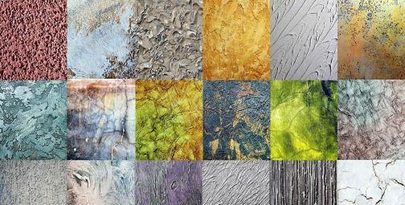
Національний університет біоресурсів і природокористування
України
Кафедра будівництва
15.Лекція на тему
ШТУКАТУРНІ РОБОТИ
Лектор: Валентина Михайлівна Бакуліна

Slide 2
ЗМІСТ
ПРИЗНАЧЕННЯ ШТУКАТУРНИХ РОБІТ
ВИДИ ШТУКАТУРНИХ РОБІТ
ШТУКАТУРНІ РОЗЧИНИ ДЛЯ РІЗНИХ ВИДІВ ПОВЕРХОНЬ
В’ЯЖУЧІ МАТЕРІАЛИ
РОЗЧИНИ ДЛЯ ШТУКАТУРНИХ РОБІТ
СУХІ БУДІВЕЛЬНІ СУМІШІ І ШТУКАТУРНІ РОЗЧИНИ НА ЇХ ОСНОВІ
ТЕХНОЛОГІЯ ВИКОНАНЯ ШТУКАТУРНИХ РОБІТ

Slide 3
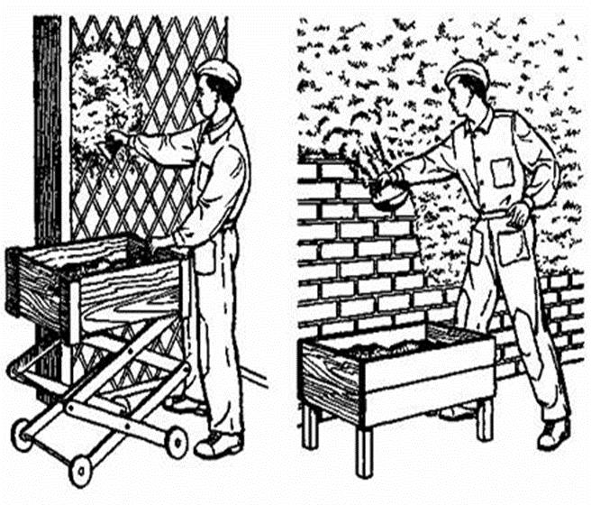
Штукатурка – це затверділі шари будівельного розчину, який наноситься на стіни, перегородки й стелі будинків в рідкому або пластичному стані одним, двома або трьома прийомами для поліпшення тепло- та звукоізоляційних властивостей конструкцій, захисту зовнішніх стін від руйнівної дії атмосферних опадів, а дерев’яних стін – від займання

Slide 4
Види штукатурних робіт та їх застосування
Суха штукатурка – це гіпсокартонні листи, які прикріплюють до поверхні. Застосовують суху штукатурку для опорядження внутрішніх приміщень.
Проста штукатурка складається з набризку та ґрунту і застосовується для згладжування нерівностей будівельних конструкцій. Виконують її для оштукатурювання тимчасових будівель, а також стін підвальних і цокольних поверхів.
Поліпшена штукатурка складається з набризку, ґрунту й накривки. Застосовують її в житлових і громадських, іноді в промислових будівлях.
Високоякісна штукатурка складається з набризку, ґрунту і накривки й виконується по маяках. Застосовують у громадських будівлях і житлових будинках І класу.
Звичайну штукатурку застосовують для опорядження зовнішніх поверхонь і внутрішніх приміщень. Після її висихання поверхню можна фарбувати або обклеювати шпалерами.
Декоративну штукатурку застосовують в основному для опорядження фасадів. Для приготування цього виду штукатурки застосовують кольорові цементи, мармурове борошно і крихту, слюду та інші матеріали.
Спеціальна штукатурка за своїм призначенням може бути теплоізоляційною, акустичною, гідроізоляційною, водовідштовхувальною, хімічно стійкою, рентгенозахисною та інших видів.

Slide 5
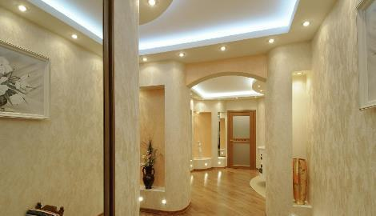
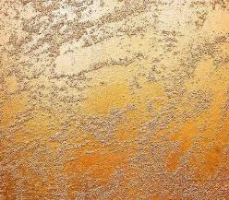
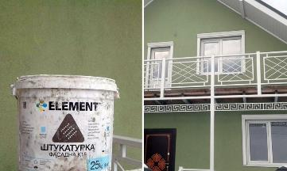
Призначення штукатурок
. Відповідно до функціонального призначення розрізняють штукатурки:
звичайні – для вирівнювання поверхні, конструкцій;
спеціальні – для створення акустичних властивостей, тепло- і гідроізоляції;
декоративні – для підвищення декоративних якостей поверхонь, імітації фактури природного каменю.

Slide 6
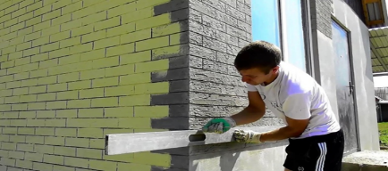
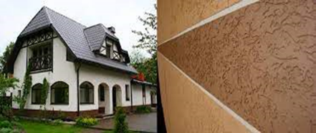
В залежності від області застосування штукатурки її класифікують: – за призначенням – звичайна, декоративна та спеціальна (термо-, звуко- та гідроізоляційна, захисна (від різних шкідливих впливів), армована і т.ін.; – за видами в’яжучого – цементна, цементно-вапняна, вапняна, вапняно-глиняна; – за складністю та якістю виконання – проста, покращена, високоякісна; – за технологією нанесення розчину – мокра (монолітна), що наноситься у вигляді розчину механізованим способом або вручну, і суха з гіпсокартону.

Slide 7
ШТУКАТУРНІ РОЗЧИНИ ДЛЯ РІЗНИХ ВИДІВ ПОВЕРХОНЬ
При виконанні штукатурних робіт штукатурний розчин – основний матеріал. Він складається з води, в’яжучого, заповнювачів і різних добавок.
внутрішні поверхні стін із бетону або цегли штукатурять вапняно-піщаним або складним розчином;
дерев’яні – вапняно-піщаним із домішкою гіпсу, який прискорює тужавіння;
вологих приміщеннях (лазні, санвузли, пральні) слід застосовувати водостійкі розчини – цементні або складні;
фасадні поверхні опоряджують декоративними кольоровими вапняно-піщаними, теразитовими й каменеподібними штукатурками.

Slide 8
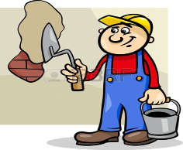
В’ЯЖУЧІ МАТЕРІАЛИ
У сучасному будівництві в’яжучі матеріали – найголовніший будівельний матеріал і сировина для одержання інших матеріалів і виробів. Найпростішими природними в'яжучими, які використовують для штукатурних робіт, є:
глина, гіпс, вапно.
Їх застосовують з давніх часів.
У сучасному будівництві також використовують велику кількість неорганічних (мінеральних) і органічних (бітумних, полімерних) в’яжучих із найрізноманітнішими властивостями.

Slide 9
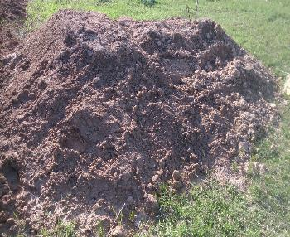
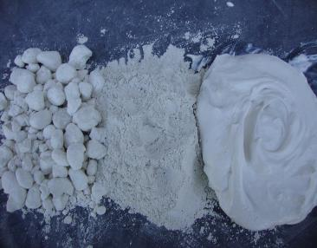
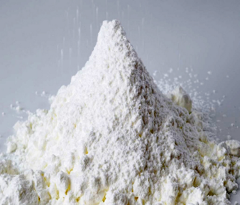
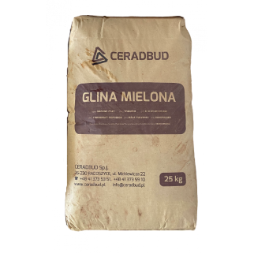
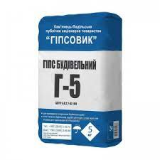
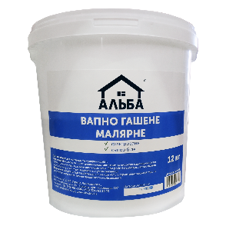
Глина
Вапно
Гіпс

Slide 10
В’ЯЖУЧІ МАТЕРІАЛИ
Мінеральними в’яжучими називають порошкоподібні речовини, які при змішуванні з водою утворюють пластичну легкоформовану масу (“в’яжуче тісто”), яке поступово твердіє до каменеподібного стану. Розрізняють повітряні й гідравлічні в’яжучі.
Повітряні в’яжучі – речовини, які твердіють і зберігають свою міцність лише на повітрі. До них належать: глина, гіпсові в’яжучі, повітряне вапно.
Глину як в’яжучий компонент використовують у місцевому сільському будівництві для штукатурних і мурувальних розчинів. З глини з додаванням соломи одержують також матеріал для мурування стін. Завдяки високій пластичності і здатності утримувати воду глина слугує як добавка до цементу у будівельних розчинах.
Гіпсові в’яжучі – речовини, які одержують термічним обробленням гіпсової сировини. Гіпс при твердінні розширюється. Це дає змогу застосовувати його, на відміну від інших в’яжучих, без заповнювачів. Недоліком гіпсових в’яжучих є їх гігроскопічність.
Вапно – один із найдавніших в’яжучих матеріалів. Сировиною для його одержання слугують гірські породи: вапняк, доломіт, крейда.

Slide 11
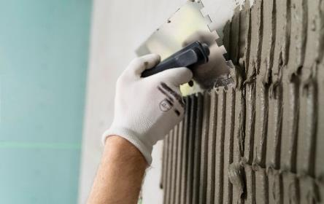
Гідравлічні в’яжучі – речовини, які твердіють і зберігають міцність як на повітрі, так і у воді. До цієї групи належать: гідравлічне вапно, портландцемент та його різновиди.
Цементи – найпоширеніший гідравлічний в’яжучий матеріал.
Найбільший обсяг випуску (близько 66%) припадає на портландцемент. Сировинна суміш для одержання цементу складається із 75% вапняку і 25% глини.

Slide 12
РОЗЧИНИ ДЛЯ ШТУКАТУРНИХ РОБІТ
Суміш до затвердіння називають розчиновою сумішшю.
За призначенням будівельні розчини бувають:
мурувальні – для мурування стін з цегли, штучного каменя та блоків; опоряджувальні (штукатурні) – для штукатурення зовнішніх і внутрішніх поверхонь конструкцій;
спеціальні – для зашпаровування стиків збірних залізобетонних конструкцій та інших спеціальних цілей.

Slide 13
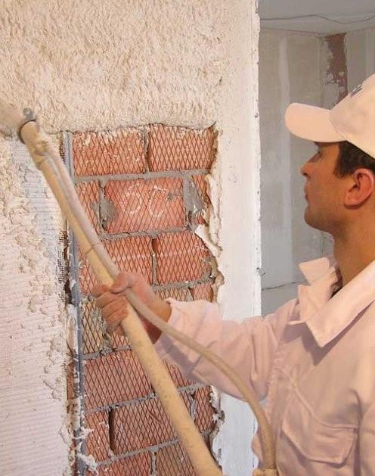
Будівельним розчином називають раціонально підібрану суміш в’яжучого ( цементу, ватна, гіпсу, глини ).
Дрібного заповнювача ( піску ) та води, яка з тістоподібного стану впродовж певного часу перетворюється в каменеподібне тіло.
До затвердівання розчин називають розчиновою сумішшю.
Свіжоприготовлена розчинова суміш повинна мати наступні властивості:
Легкоукладність
Рухливість
Міцність
Морозостійкість

Slide 14
Будівельний розчин = в’яжуча + заповнювач + замішувач (вода)
За видом в’яжучого цементні гіпсові
Вапняні
глиняні
За призначенням
Спеціальні
Звичайні
декоративні
За властивість в’яжучого
Повітряні
гідравлічні
За співвідношенням в’яжучого і заповнювачого масні, нормальні, пісні
За кількість в’яжучого у розчині прості ( один вид в’яжучого ) складні ( два і більше в’яжучих )

Slide 15
Класифікація:
За середньою густиною у сухому стані:
- важкі, ρ≥ 1500 кг/м³;
- легкі, ρ≤ 1500 кг/м³.
За видом в’яжучої речовини:
цементні, вапняні, гіпсові, мішані.
За призначенням:
- мурувальні (для кам’яного будівництва та кладки стін з різних каменів та крупних елементів);
монтажні (для заповнення швів між великими елементами під час монтажу будівель з готових збірних конструкцій);
опоряджувальні (для штукатурки);
- спеціальні - з особливими властивостями (акустичні, рентгенозахисні, тампонажні та ін.).
За фізико-механічними властивостями:
- за міцністю при стиску марки М4, М10, М25, М50, М75, М100, М150, М200;
- за морозостійкістю 9 марок від F10 до F300 (характеризують довговічність розчину).
Вид поверхні, яка підлягає оштукатуренню | В'яжуще
Зовня і внутрішня поверхні, бетон­ні або цегляні, з підвищеною вологістью | Портландцемент Пуццолановий портландцемент Шлакопортландцемент марки не нижче 400
Внутрішні поверхні, бетонні або цегляні, гіпсолитові (стіни, перегородки, перекриття з відносною вологістю повітря не менш 60 % ) | Портландцемент марки 400 Вапно з додаванням гіпсу Гіпсоцементно-пуццолановое в'яжуче
Зовня поверхня, бетонна або цегляна, у сухих природних умовах | Портландцемент марки 400 Вапно і інші в‘яжучі матеріали

Slide 16
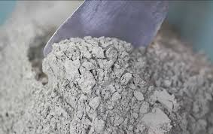
Теоретичні данні:
Склад розчинів
В’яжуча речовина – цемент, вапно, гіпс, цемент + вапно тощо.
Дрібний заповнювач – для важких розчинів – кварцові піски, польовошпатні піски; для легких розчинів – туфові піски, черепашкові піски, шлакові піски.
Пластифікуючі мінеральні та органічні добавки (вапняне чи глиняне тісто, діатоміт, трепел, опока, мелені шлаки, золи ТЕС) – для зниження розшарованості, збільшення водоутримувальної здатності, для покращення легковкладальності.
Поверхнево активні речовини застосовують для збільшення пластичності розчину, зниження витрати води, підвищення морозостійкості, зниження водопоглинання, зниження усадки розчину - омилений деревний пек, каніфольне масло, милонафт
Прискорювачі твердіння (хлорид кальцію, хлорид натрію, хлорне вапно) застосовують у розчинах для зимового будівництва. Вони знижують температуру замерзання суміші.
Сповільнювачі тужавлення вводять при транспортуванні для зберігання розчину і запобіганню передчасному тужавленню.
Приготування розчинів відбувається у централізованому порядку на бетонних заводах чи вузлах, включає процеси дозування, перемішування. Перевозять у автоцистернах з автозавантажуванням, на автосамоскидах у вигляді сухих сумішей чи готових розчинів певної консистенції марки, якості.
Склад розчину позначають відношенням між компонентами у сухому стані за масою чи об’ємом. Витрата в’яжучого становить 1.
Прості розчини містять цемент та пісок (наприклад, у співвідношенні 1:6), мішані включають цемент, вапно (глину), пісок (наприклад, 1 : 0,45 : 5).

Slide 17
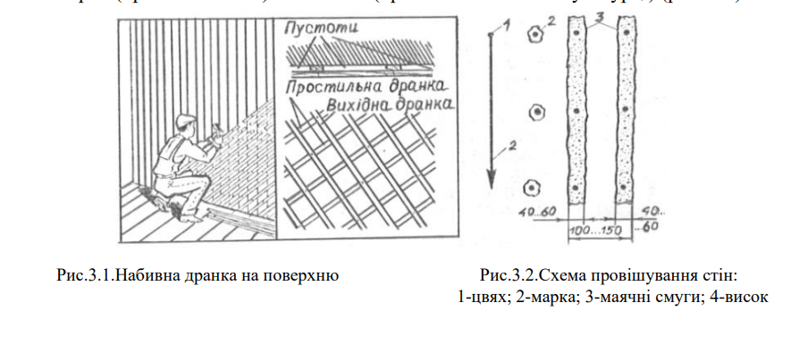
Теоретичні данні:
Щільність - маса розчину в природньому стані в певному обсязі (наприклад, маса 1 м³).
Міцність - здатність пручатися різним механічним впливам - ударам, зламам. Її прийнято характеризувати межею міцності при стиску зразків - кубиків розміром 70.7Х70,7Х70,7 мм у віці 28 діб. Залежно від того, при якому тиску кубик руйнується, визначають марку міцності (200, 150, 100, 50, 25, 10, 4, 2).
Пористість - ступінь щільності маси розчину і наявності порожнеч у даному обсязі.
Теплопроводність - здатність пропускати тепло
Водопоглинення й водопроникність. Тут знову на перший план виступають пористість, характер пор. Замкнені пори не поглинають воду, не пропускають її крізь шар розчину. Якщо ж пори в наповнювачах відкриті, вони можуть перетворити наш штучний камінь у справжню кам'яну губку
Морозостійкість - здатність протистояти руйнуючому впливу низьких температур. Розчин повинен набрати певну міцність до того, як він замерзне. За морозостійкістю розчини поділяються на марки Мрз. 10,15,35,50,100,200,300.
Пластичність, зручність вкладання - здатність розчину зберігати надану йому форму, не розшаровуватись, при тужавленні не тріскатись, не обсипатись. Пластичність визначається властивістю в'яжучого й зерновим складом заповнювача.
Пластичність не треба змішувати з консистенцією розчину, що залежить від кількості води у розчині.
Рухливість розчину – здібність розтворної суміші розтікатись під дією навантажен-ня.( За висновками марки на рухомість їх всього 4: Пк 1 –1-4 мм; Пк 2 – 4-8 мм; Пк 3 – 8-12 мм; Пк 4 – 12-14 мм)
Основні властивості будівельних розчинів

Slide 18
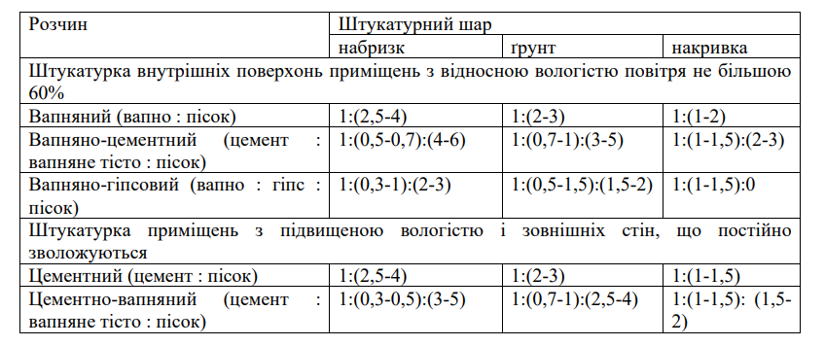
Розчини для звичайної штукатурки
а. Вода підбирається до потрібної консистенції розчину.
Рухливість розчинів для штукатурних робіт повинна бути:
– для першого підготовчого шару (набризку) – 10-12 см; –
для другого підготовчого шару (грунту) – 7-9 см;
для накривочного шару (накривка) – 12 см

Slide 19
СУХІ БУДІВЕЛЬНІ СУМІШІ І ШТУКАТУРНІ РОЗЧИНИ НА ЇХ ОСНОВІ
ПЕРЕВАГИ СУХИХ БУДІВЕЛЬНИХ СУМІШЕЙ:
– мінімумом завершальних технологічних операцій для приведення сухих сумішей в робочий стан (змішування з водою);
– зменшенням втрати розчинів на 5-7% за рахунок порційного дозування;
– економії цементу на 10-15% внаслідок використання пластифікувальних і повітрозатягувальних домішок;
– стабільністю технологічних, фізико-механічних та експлуатаційних параметрів внаслідок точного дозування компонентів і їх ефективного змішування;
– підвищенням продуктивності праці в 1,5-3 рази шляхом покращення пластичних властивостей розчинових сумішей та механізованого виконання робіт;
– зниженням транспортних витрат на 10-15% та покращенням якості робіт при одночасному зниженні трудомісткості технологічних процесів.
На відміну від традиційних матеріалів, що готові до застосування, використання сухих будівельних сумішей дає можливість наносити покриття як товстими шарами (за традиційною технологією), так і тонкими шарами (товщина шару 0,5-0,6 мм). При цьому необхідно відмітити, що найбільший ефект від застосування сухих полімермінеральних сумішей досягається при виконанні робіт нанесенням покриттів тонкими шарами.

Slide 20
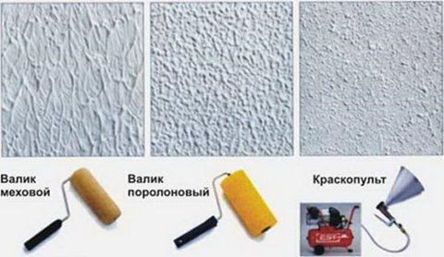
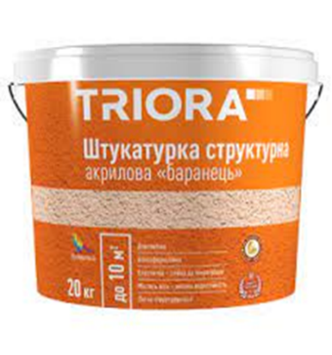
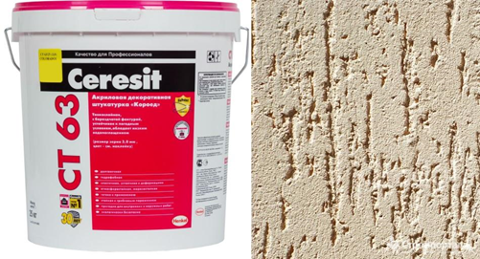
СУХІ БУДІВЕЛЬНІ СУМІШІ

Slide 21
Склад кольорових вапняно-піщаних штукатурних сумішей, % за масою

Slide 22
Склад розчинів для кислотостійких штукатурок, в частинах за об’ємом
Кислотостійкі сполуки рекомендується використовувати при дії кислот середньої і високої концентрації, а складові – при постійній дії сірчаної, фосфорної, оцтової, хромової кислот, натрієві солі в яких утворюють кристалогідрати з великим вмістом води, що призводить до розтріскування штукатурного покриття.
Для влаштування теплоізоляційних вогнезахисних штукатурок рекомендується використовувати легкі заповнювачі – перліт, вермикуліт, шлаки, пемзу і т.ін. Полімерцементні складові для тепло- і звукоізоляційних штукатурок слід підбирати з таким розрахунком, щоб вони мали невелику об’ємну міцність і хороше зчеплення з бетоном і металом.

Slide 23
Технологічний процес виготовлення сухих будівельних штукатурних сумішей дозволяє виготовляти суміші з оптимальним гранулометричним складом заповнювачів – наповнювачів з точним дозуванням складових суміші. Внаслідок цього забезпечується вища якість сухих сумішей та розчинів на їх основі. Разом з цим, з’являється можливість виготовлення сумішей з унікальними властивостями: високоміцні і швидкотвердіючі розчини, високозносостійкі покриття, ізоляційні матеріали і т.ін. Сухі суміші являються мобільними матеріалами, в яких на відміну від традиційних матеріалів, що готові до застосування, відсутні технологічні обмеження за відстанню транспортування. Сухі суміші, які доставляються на будівельний майданчик за умови додержання правил транспортування та зберігання, можуть знаходитися протягом тривалого часу (до 6 місяців), не змінюючи своїх властивостей і використовуватися невеликими порціями по мірі необхідності.

Slide 24
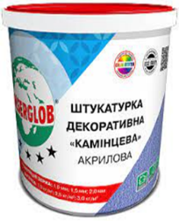
Класифікація сухих сумішей для штукатурних робіт
Декоративні штукатурні суміші для внутрішніх робіт по бетонних, цегляних, обштукатурених і гіпсокартонних основах (товщина шару – 2,5- 5 мм)
Гіпсові вирівнювальні штукатурні суміші, в тому числі на легких наповнювачах, для внутрішніх робіт (товщина шару – 3-30 мм)
Декоративні штукатурні суміші для зовнішніх робіт по бетонних, цегляних і цементно-піщаних основах (товщина шару – 2,5-5 мм
Цементні вирівнювальні штукатурні суміші для внутрішніх і зовнішніх робіт (товщина шару – 3-30 мм)

Slide 25
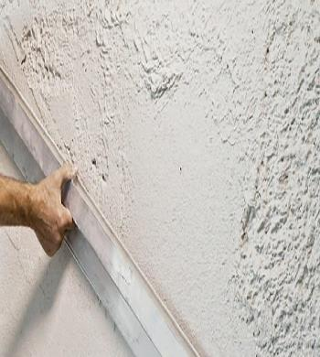
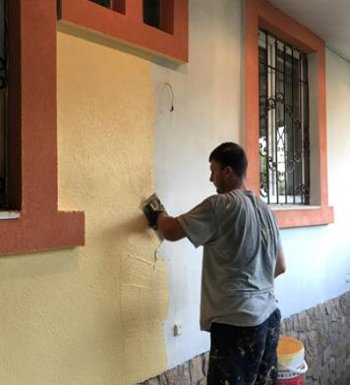
Декоративні штукатурні суміші для внутрішніх робіт
Гіпсові вирівнювальні штукатурні суміші
Декоративні штукатурні суміші для зовнішніх робіт

Slide 26
ТЕХНОЛОГІЯ ВИКОНАНЯ ШТУКАТУРНИХ РОБІТ
Технологія виконання штукатурних робіт полягає в послідовному виконанні таких операцій:
підготування поверхні (зрубування напливів розчину, очищення);
змочування поверхні;
механізоване нанесення шарів набризку та ґрунту з розрівнюванням останнього;
механізоване нанесення накривального шару;
затирання його, нанесення штукатурки на лутки й одвірки; розрізання рустів (швів між панелями перекриттів на стелі).

Slide 27
Технологічний процес простого штукатурення

Slide 28
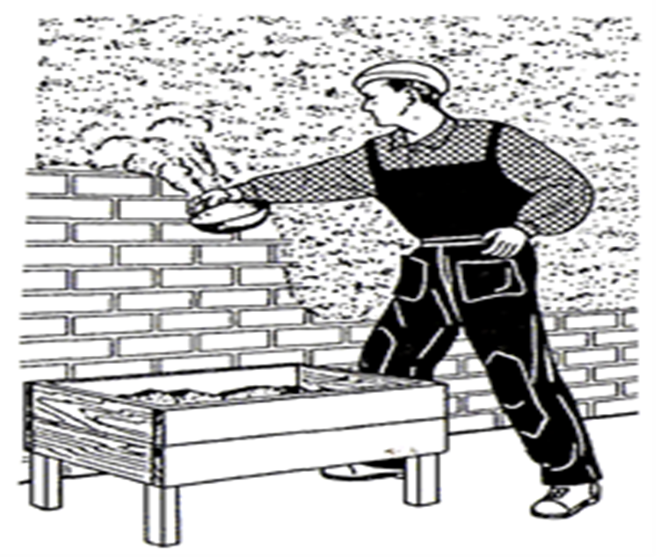
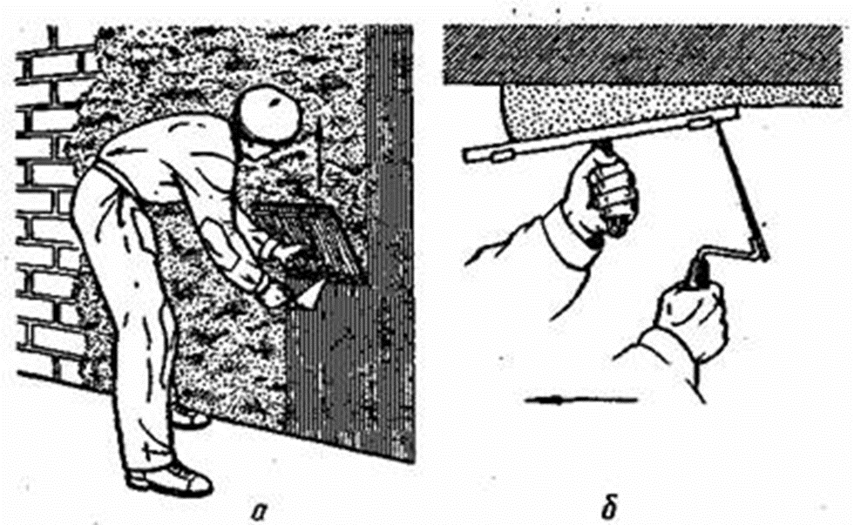
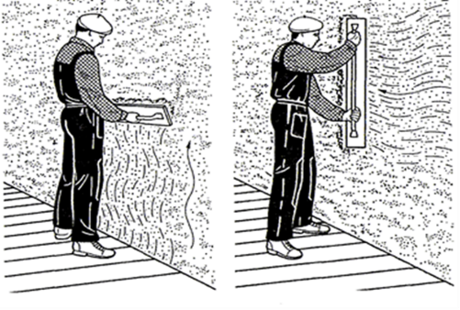

Slide 30
Дякую за увагу!

